Slide 1
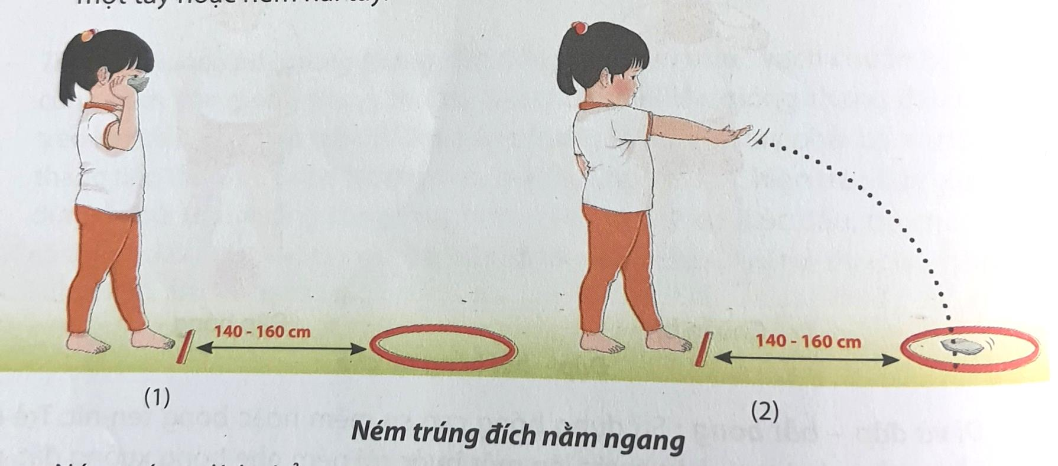
Vận động cơ bản “NÉM TRÚNG ĐÍCH "
Ném trúng đích bằng một tay
+ Ném trung đích nằm ngang: Dùng rổ (xô, vòng tròn,..) có đường kính 40cm đặt dưới đất làm đích. Kẻ một đường cách xa đích 1,4-1,6m làm vạch giới hạn cho trẻ đứng ném. Trẻ đứng chân trước, chân sau, tay cùng phái với chân sau cầm bóng (túi cát) đưa cao ngang tầm mắt, nhắm đích và ném vào đích. Cho trẻ ném 1 tay (2 tay).

Slide 2
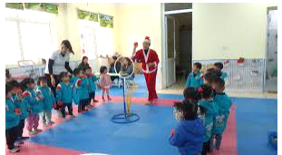
+ Ném trúng đích thẳng đứng: Đích cao 1,5-2m so với mặt đất, trẻ đứng cách đích khoảng 1,5-2m. Đường kính của đích là 40cm. TTCB và thực hiện giống như ném vào đích năm ngang.

